Slide 1
«Формирование основ противопожарной безопасности у детей дошкольного возраста» образовательная технология: «Педагогическая мастерская - метод проектов»
Наш телефонный номер 01 Не зря он самый первый в списке Но дай вам бог, чтоб этот телефон Ни разу не понадобился в жизни»
ГБДОУ детский сад № 37 комбинированного вида Красносельского района Санкт-Петербурга
Старший воспитатель О.В.Жданова

Slide 2
Ради жизни на земле
Ежегодно 30 апреля отмечается как День работников пожарной охраны. 30 апреля 1999 года подписан Указ «Об установлении дня пожарной охраны».
С этого времени 30 апреля считается профессиональным праздником пожарных России.

Slide 3
В Федеральных государственных требованиях к структуре основной общеобразовательной программы дошкольного образования (приказ Министерства образования и науки Российской Федерации № 655 от 23.11.2009 года) определены основные цели и задачи образовательной области «Безопасность»:
Формирование основ безопасности собственной жизнедеятельности и формирование предпосылок экологического сознания (безопасности окружающего мира) через решение следующих задач:

Slide 4
Задачи:
Формирование представлений об опасных для человека и окружающего мира природы ситуациях и способах поведения в них;
Приобщение к правилам безопасного для человека и окружающего мира природы поведения;
Формирование осторожного и осмотрительного отношения к потенциально опасным для человека и окружающего мира природы ситуациям.
Передачу детям знаний о ПДД в качестве пешехода и пассажира транспортного средства.

Slide 5
В современном мире никто не застрахован ни от социальных потрясений. Ни от стихийных бедствий. Но предотвращение пожаров, нередко возникающих из-за шалости детей, - часто в наших руках. Разрешение этой проблемы требует скоординированных действий педагогов и родителей. Тяга детей к огню, к игре со спичками общеизвестна, хотя многие ребята знают об опасности таких игр и умеют различать «добрый» и «злой» огонь.
Разбирая с ребенком возможные причины возникновения пожаров, важно познакомить с мерами пожарной безопасности, сформировать элементарные знания об опасных последствиях пожаров, научить осторожно обращаться с огнем.

Slide 6
Направления работы:
с детьми с педагогами
с родителями
взаимосвязь с социумом

Slide 7
Работа с детьми
Проект
«Чтобы беда не коснулась тебя!»
Паспорт проекта
Тип проекта: информационно-практико-ориентированный.
Вид проекта: долгосрочный
Предметно-содержательная область: обучение детей правилам противопожарной безопасности
Участники: дети старшего дошкольного возраста, воспитатель, специалисты ДОУ, родители.
Форма представления: презентация и защита проекта.

Slide 8
Актуальность : Актуальность: :
Участились стихийные бедствия, в том числе и пожары.
Увеличилось количество пожаров из-за шалости детей с огнем, что приводит к их гибели и потери здоровья (при пожарах ежегодно в огне гибнет 596 детей, ¾ из них дошкольники).
Ослабление надлежащего контроля со стороны взрослых за поведением детей.
Отсутствие у детей защитной психологической реакция на экстремальные ситуации, несформированность элементарных навыков самосохранения.
Отсутствие целенаправленной, спланированной работы по данному вопросу между дошкольным учреждением и семьей.
Сохранение жизни
и здоровья детей .

Slide 9
Работа с детьми
Проект
«Чтобы беда не коснулась тебя!»
Паспорт проекта
Тип проекта: информационно-практико-ориентированный.
Вид проекта: долгосрочный
Предметно-содержательная область: обучение детей правилам противопожарной безопасности
Участники: дети старшего дошкольного возраста, воспитатели, специалисты ДОУ, родители.
Форма представления: презентация и защита проекта.

Slide 10
Противоречия
Между желанием родителей оградить своих детей от опасности и стремлением детей к самостоятельности. | Между потребностями жизни в накоплении ребенком опыта безопасного поведения и недостаточным уровнем взаимодействия между детским садом и семьей по данной проблеме.

Slide 11
Проблема:
Несформированность у детей четкого понимания скрытой
опасности огня, игры со спичками,
взрывоопасными и
легковоспламеняющимися предметами.

Slide 12
Цель проекта:
Формирование у детей осознанного и ответственного отношения к выполнению правил пожарной безопасности, вооружение знаниями, умениями и навыками необходимыми для действия в экстремальных ситуациях .

Slide 13
Задачи проекта:
РАЗВИВАЮЩИЕ
ОБУЧАЮЩИЕ
ВОСПИТАТЕЛЬНЫЕ
РАЗВИВАТЬ: умение реально оценивать возможную опасность познавательную активность творческие способности детей навыки самостоятельной работы навыки коммуникативного общения | НАУЧИТЬ: * навыкам безопасного поведения дошкольников в быту * набирать телефонный номер пожарной службы с домашнего и сотового телефонов * навыкам общения с дежурным пожарной части в экстремальной ситуации, называя информацию о себе * практическим действиям при эвакуации в случае возникновения пожара | ВОСПИТЫВАТЬ: воспитывать чувство осторожности и самосохранения ответственность за свои действия и поступки стремление прийти на помощь человеку в чрезвычайной ситуации воспитывать уважение к труду пожарных
Задачи проекта:

Slide 14
Г
Гипотеза:
Прочные навыки по соблюдению правил пожарной безопасности у детей дошкольного возраста сформируются только при регулярной, непрерывной разъяснительной и практической работе, а также при четкой организации взаимодействия родителей, воспитателей и специалистов ДОУ.
:

Slide 15
Предполагаемые результаты
Изменятся отношения детей к своей безопасности и здоровью.
Они овладеют навыками правильных действий в случае пожара.
Дети сумеют вести ролевой диалог с диспетчером службы «01» и дать все необходимые сведения о себе.
Повысится компетентность участников педагогического процесса по вопросам пожарной безопасности.
Произойдет профессиональный личностный рост педагога по данной теме.
Родители заинтересуются данной проблемой и в процессе реализации проекта станут моими единомышленниками.

Slide 16
Этапы проекта:
1. | Организационно-подготовительный(сентябрь)
 | «Подобрать методическую, научно-популярную и художественную литературу, иллюстративный материал, игрушки, атрибуты для игровой деятельности по противопожарной тематике» Создание условий для творческой деятельности детей
 | «Разработать мониторинг и провести первичное обследование знаний и умений детей по данной теме» «Определить желание родителей принять участие в работе по проекту» (родительское собрание, анкетирование)

Slide 17
2 | Основной (октябрь –май)
 | Образовательная область «Познание»: НОД: «Огонь – наш друг»,«Горит –не горит», «Электричество в при пожаре» Исследовательская деятельность: опыты, эксперименты. Образовательная область «Чтение художественной литературы»: чтение художественной литературы по теме проекта. Литературная викторина. Конкурс стихотворений на тему: «Спички детям не игрушка», КВН по правилам пожарной безопасности. Образовательная область «Безопасность»: Решение проблемных ситуаций. Моделирование ситуаций.
 | Образовательная область «Коммуникация»: Беседы: «Пожарный - герой, он с огнем вступает в бой», «Огонь –друг и враг».
 | Образовательная область «Социализация»: игровая деятельность: дидактические , сюжетно-ролевые ,творческие игры.
 | Образовательная область «Физическая культура»: спортивная эстафета: «Юный пожарный» Образовательная область «Музыка»: музыкальные досуги: «Останови огонь», «Легче, чем пожар тушить, нам его предупредить Образовательная область «Художественное творчество»: организация выставок детского творчества.
 | «Работа с родителями» «Работа с педагогами»

Slide 18
3 | Заключительный этап. (май)
 | Обобщение результатов работы:
 | «Разработан перспективный план занятий» «Разработаны методические рекомендации для родителей «Разработано учебно-методическое пособие по обучению детей 5-7 лет правилам противопожарной безопасности» «Выпущены буклеты для родителей и детей» «Изготовлена книжка – малышка для детей»
 | Проведена экскурсия в музей ВОДЫ.
 | Смоделирована предметно-развивающая среда по противопожарной безопасности.
 | Вызван интерес родителей к данной проблеме. Практическая отработка эвакуации детей из здания д/с. Проведена повторная диагностика детей по данной теме.

Slide 19
ВЫВОД
Гипотеза подтвердилась и проведенная работа дала
свои положительные результаты:
У детей выработались навыки неукоснительного выполнения правил пожарной безопасности и практические навыки поведения в чрезвычайных ситуациях, что поможет им при необходимости сохранить свои жизни и здоровье.
Дети запомнили номера телефонов службы спасения и научились ими пользоваться.
Расширились знания у воспитанников об окружающей действительности и работе пожарных.
Дети стали более милосердными и стали бережнее относиться к окружающему миру.
Родители осознали всю значимость данной работы и стали моими единомышленниками.

Slide 20
Используемые ресурсы
1.Т.А.Шорыгина «Беседы о правилах пожарной безопасности» М. ООО «ТЦ Сфера» 2005; 2. Н.А. Адалина «Ознакомление дошкольников с правилами пожарной безопасности» М.ООО «Издательство Скрипторий» 2003; 3. «Безопасность». Учебно-методическое пособие по основам безопасности жизнедеятельности детей старшего дошкольного возраста Н.Н.Авдеева., О.Л.Князева, Р.Б. Стеркина: С-Пб. «Детство- Пресс», 2002; 4. «Пожарная безопасность. Нестандартные занятия»/ Автор-сост. Р.А.Жукова - Волгоград: ИТД «Корифей» 2008;
5. К.Ю.Белая «Формирование основ безопасности у дошкольников» Пособие для педагогов дошкольных учреждений и родителей. – М.:Мозаика-синтез. 2011; 6. Сайты: festival.1september.ru/ www.forchel.ru/…protivopozharnoj-bezopasnosti. www.openclass.ru/lessons
http://900igr.net/ http://vidimaxsys.mylivepage.ru/wiki/ http://www.superjob.ru/resumes/1078/spasatel/?from=120 http://58.mchs.gov.ru/news/?PAGEN_3=17 http://pozharnyj.ru/kartinki/

Slide 21
Взаимодействие с социумом
Районный конкурс детского творчества, проводимый в рамках Всероссийского конкурса «Безопасность глазами детей».
Тема: «Пожарная безопасность»

Slide 22
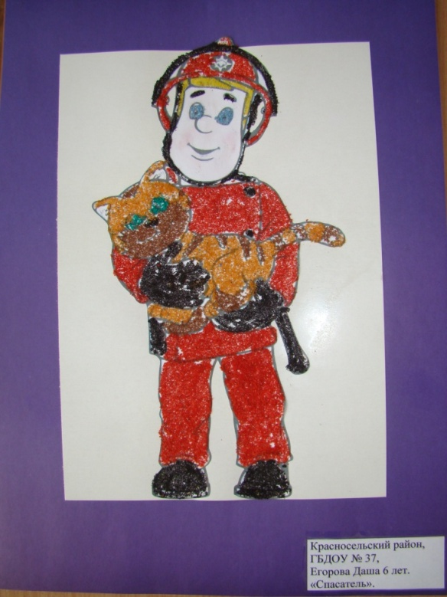
«Служба спасения»
Коленова Варя,
6 лет
«Спасатель»
Егорова Даша,
6 лет

Slide 23
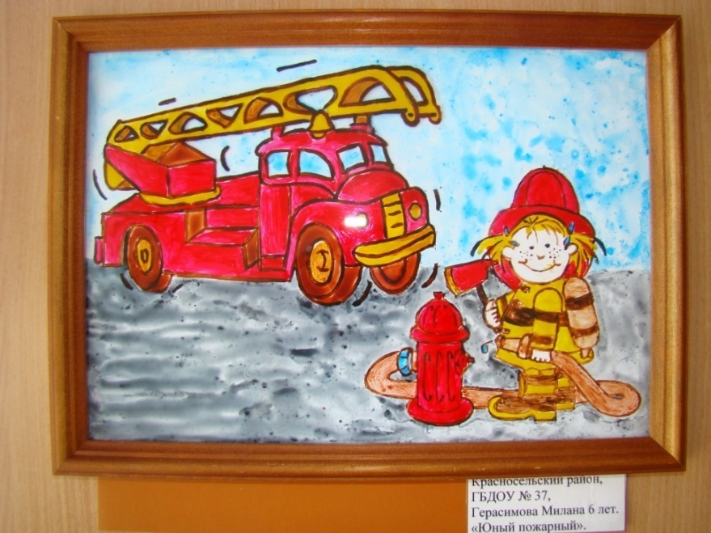
«Веселый спасатель»
Герасимова Арина,
6 лет
«Юный пожарный»
Герасимова Милана,
6 лет.

Slide 24
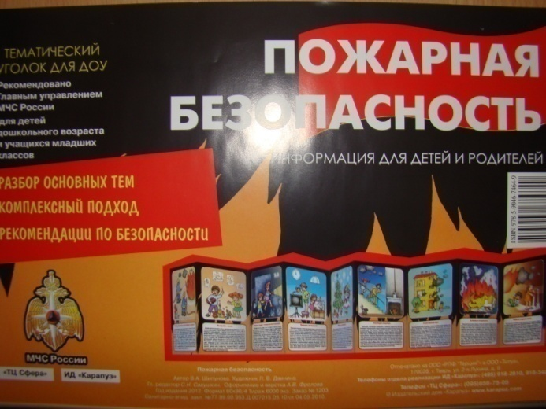
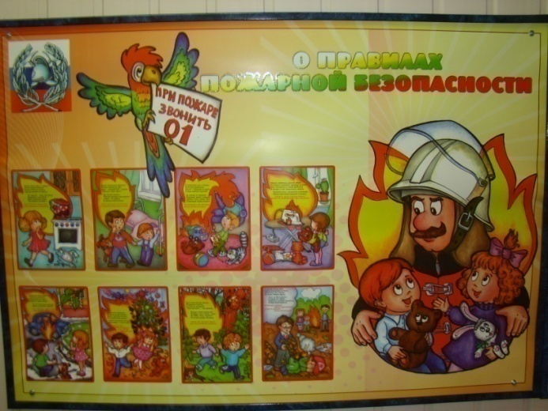
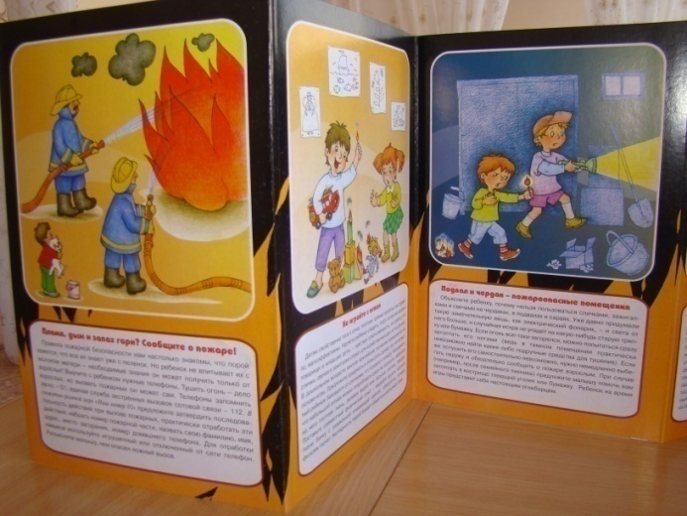
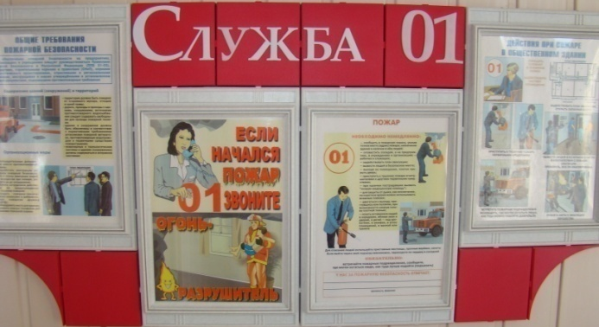
Работа с родителями
стенды
иллюстративный материал
папки-передвижки
подборки статей
анкетирование

Slide 25
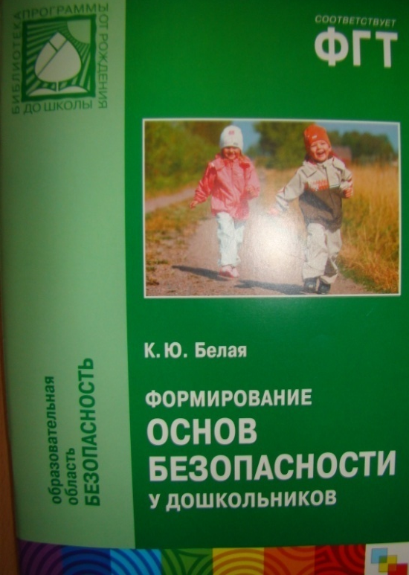
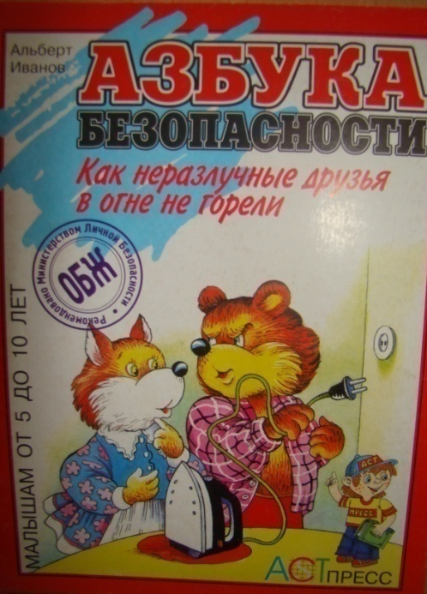
Методическое обеспечение

Slide 26
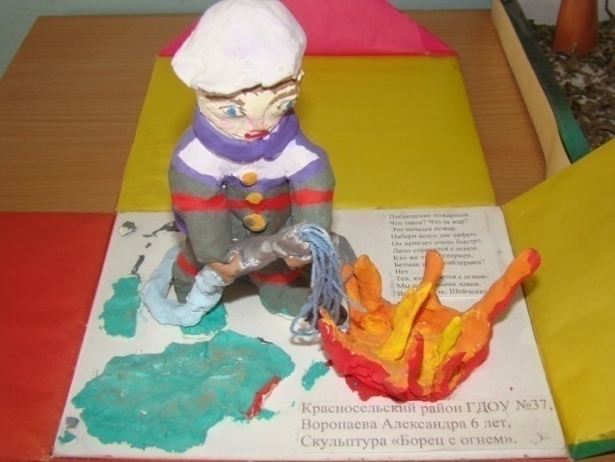
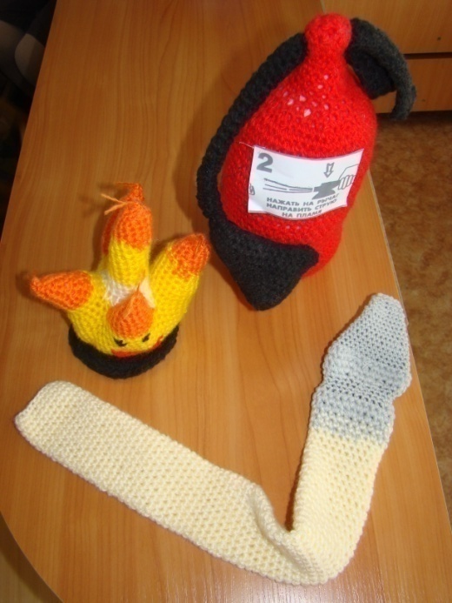
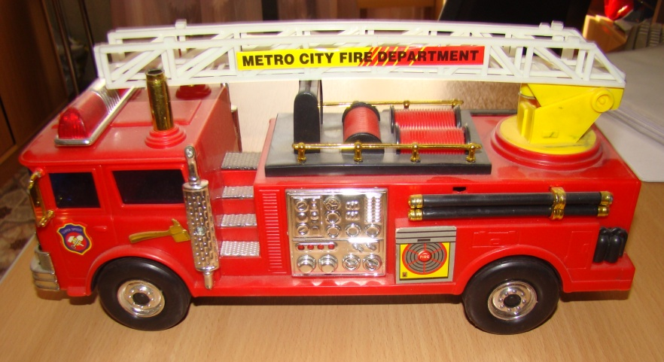
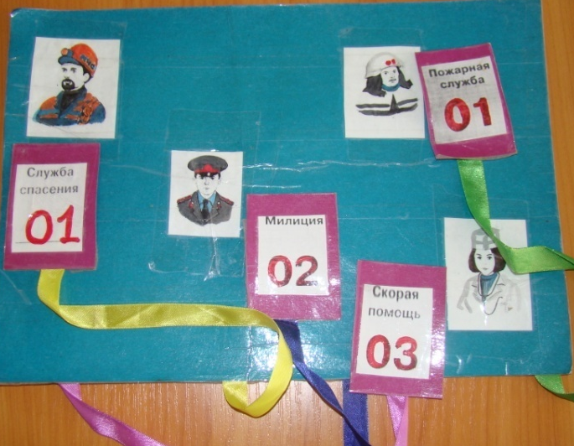
Предметно-развивающая среда
макеты
иллюстративный материал
дидактические игры
игрушки

Slide 27
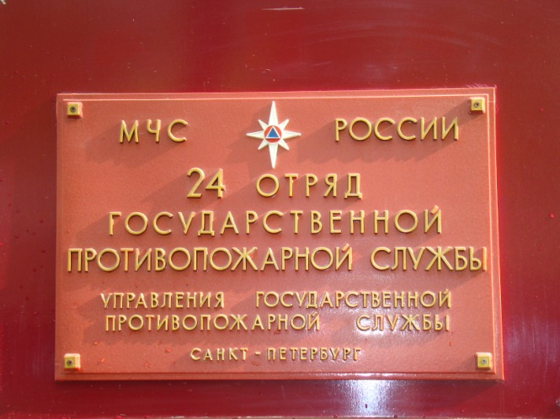
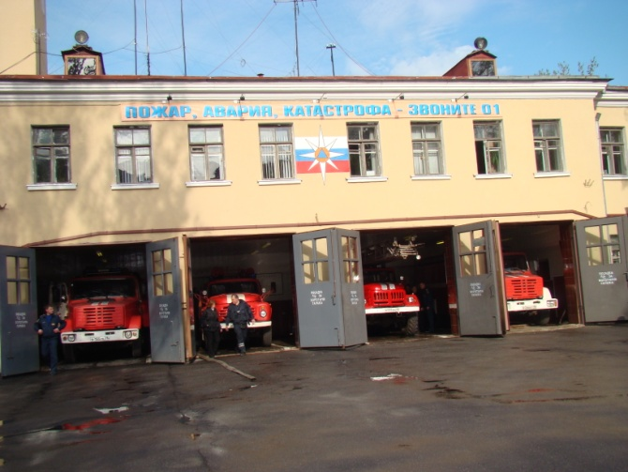
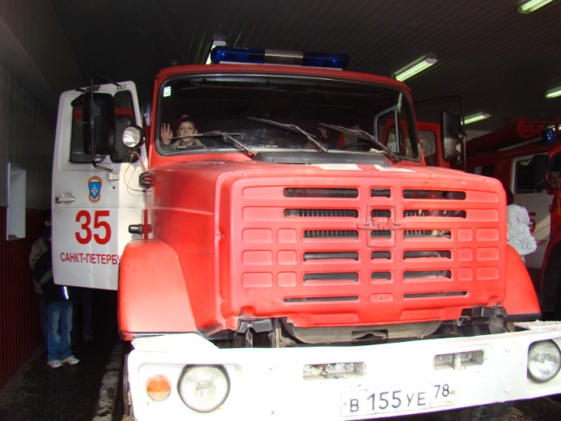
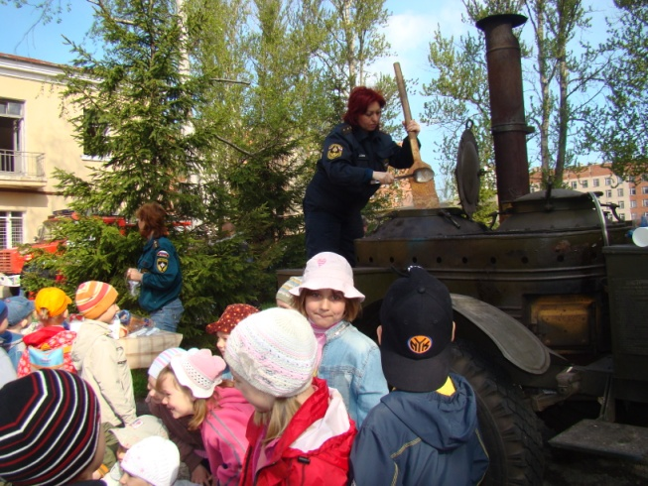
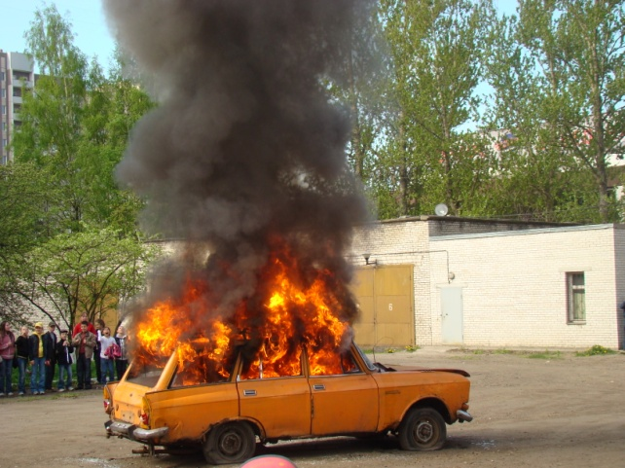
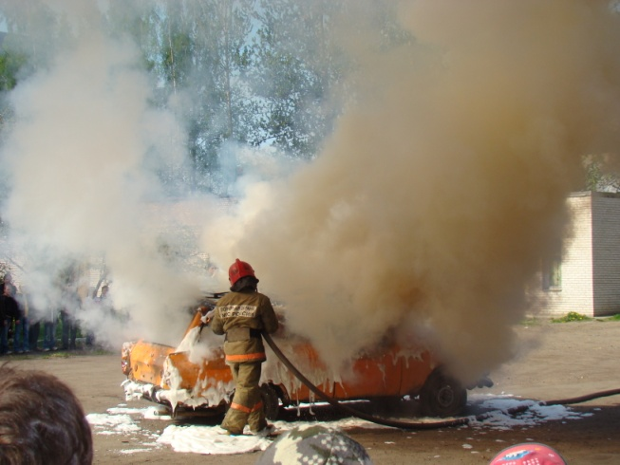
Экскурсия в пожарную часть Красносельского района

